Slide 1
Cibo con impatto sociale
Ridurre al minimo l'impatto sulla comunità e sull'economia
locale
Include strumenti digitali!
www.ecohealthforyouth.com
Questa risorsa è concessa licenza CC BY 4.0
Questo progetto è stato finanziato con il sostegno della Commissione europea. L'autore è l'unico responsabile di questa pubblicazione (comunicazione) e la Commissione non si assume alcuna responsabilità per l'uso che può essere fatto delle informazioni in essa contenute. In conformità con il nuovo quadro normativo GDPR, si prega di notare che il Partenariato tratterà i vostri dati personali solo nellinteresse e per le finalità del progetto e senza alcun pregiudizio per i vostri diritti 2021-2-BE04-KA220-YOU-000050778

Slide 2
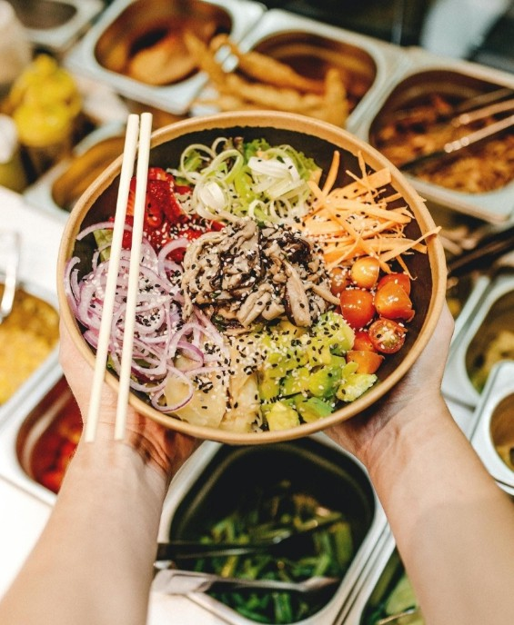
Contenuti
Cibo con impatto sociale
1
2 Cucine di strada pop-up
Festival del cibo di strada
3
4
Laboratori sull'alimentazione a KM0
Corsi di cucina stagionale e locale
5
Sfida di cucina digitale a zero rifiuti
6
Hub comunitario di educazione alimentare
www.ecohealthforyouth.com
Questo progetto è stato finanziato con il sostegno della Commissione europea. L'autore è l'unico responsabile di questa pubblicazione (comunicazione) e la Commissione non si assume alcuna responsabilità per l'uso che può essere fatto delle informazioni in essa contenute. In conformità con il nuovo quadro normativo GDPR, si prega di notare che il Partenariato tratterà i vostri dati personali solo nellinteresse e per le finalità del progetto e senza alcun pregiudizio per i vostri diritti 2021-2-BE04-KA220-YOU-000050778

Slide 3
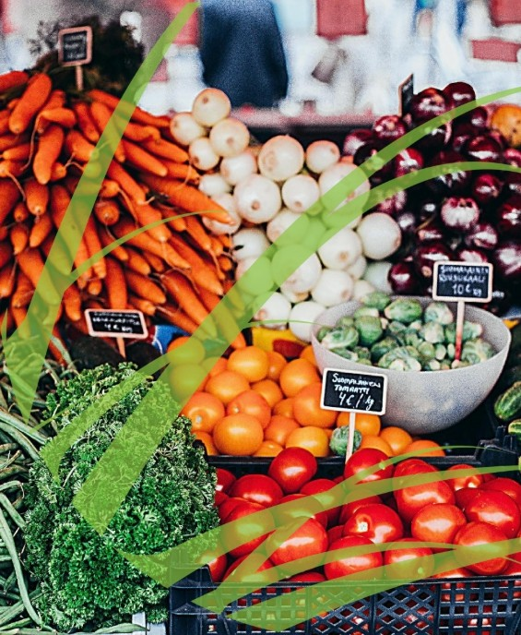
Cibo con un
Idee di impatto sociale
Idea 1
Festival del cibo di strada
Organizzate un festival del cibo
Idea 3
Cucine di strada pop-up
Organizzate eventi pop-up di street food in diverse zone della comunità. In questo modo, voi e le altre piccole imprese alimentari potete ruotare le location e gli eventi possono essere tematizzati in base a diverse culture locali o occasioni speciali. In questo modo si invoglia la gente a provare cose nuove, sostenendo al contempo la vostra attività e i venditori regionali.
di strada
incentrato sui sapori locali e sui piatti
tradizionali. Può essere un modo eccellente per i venditori di cibo locale di mostrare i loro piatti migliori, ottenere visibilità e incrementare le vendite. Inoltre, attirerà turisti o locali alla ricerca di un modo economico e gustoso per esplorare la cultura della vostra comunità.
Idea 2
Laboratori sulla nutrizione "Farm-to- Table" (dalla fattoria alla tavola)
Idea 4
Corsi di cucina stagionale e locale
Offrite corsi di cucina con ingredienti locali attraverso Airbnb Experiences. Registrate le sessioni e pubblicatele su YouTube con ricette create con Canva. Promuovete i corsi di cucina locali con altri chef e fornite anticipazioni su Instagram.
Incoraggiare abitudini alimentari sane e
sostenibili e pratiche di produzione alimentare che favoriscano l'ambiente e il benessere. Ad esempio, organizzate seminari locali sulle scelte
alimentari eco-sanitarie sostenibili tramite
Eventbrite. Coinvolgete diversi produttori
alimentari, agricoltori e chef a collaborare con voi e a ospitare i loro workshop. Utilizzate WhatsApp per il coordinamento e Canva per
progettare informative ecologiche.
opuscoli di ricette o guide
sulle fonti alimentari locali ed Condividete gli aggiornamenti e i
momenti salienti su Instagram.
GIOVANI IMPRENDITORI DI BASE NEL TURISMO ECO-SANITARIO
3

Slide 4
Cibo con impatto sociale
Gli strumenti rendono tutto più facile!
Idea 5
Sfida di cucina digitale a zero rifiuti
Gestire una sfida di cucina a spreco zero su Instagram con suggerimenti settimanali, ricette e aggiornamenti progettati in Canva. Usate Trello per pianificare e offrire consigli esclusivi su Patreon. Ricordate l'importanza di sostenere i produttori e i fornitori di cibo locali.
Idea 6
Hub comunitario di educazione alimentare
Create un gruppo di educazione comunitaria su
Facebook per discutere di nutrizione e
sostenibilità. Utilizzate YouTube per pubblicare tutorial di cucina, Canva per le schede delle ricette e raccogliete i feedback della comunità con i moduli di Google.
WhatsApp Business | WhatsApp Business è ideale per gli imprenditori di GRASSROOTS che coordinano festival di street food o cucine pop-up; WhatsApp Business offre strumenti per comunicare con venditori e organizzatori di comunità locali, condividere aggiornamenti e rispondere a domande. È semplice, popolare ed efficace per la messaggistica istantanea. https://business.whatsapp.com/
Storia del cibo | FoodStory è una piattaforma che aiuta i venditori di cibo a gestire in modo efficiente ordini e pagamenti. È utile per gli eventi pop-up, per i venditori di cibo di strada e per le attività legate al cibo nel turismo eco-sanitario. La piattaforma consente venditori di offrire menu con codice QR e sconti per i soci, di monitorare i consumi personali e di premiare i clienti con punti fedeltà o coupon. Queste caratteristiche migliorano il coinvolgimento dei clienti e si allineano con gli obiettivi di sostenibilità, fornendo un'opportunità per i consumatori. un modo conveniente ed eco-consapevole di gestire le attività di ristorazione. Collegamento
JotForm | JotForm è un costruttore di moduli e sondaggi facile da usare che semplifica la raccolta di informazioni per varie attività legate al cibo, tra cui le richieste dei fornitori, la raccolta degli ordini dei clienti in loco o in anticipo e la raccolta di feedback sugli eventi gastronomici. È semplice da configurare e fornisce moduli personalizzabili per diverse attività. attività legate al cibo. www.jotform.com
AirTable | AirTable è una piattaforma dinamica che aiuta gli imprenditori di GRASSROOTS a semplificare e gestire i loro progetti con flussi di lavoro personalizzabili. Perfetta per l'organizzazione di tour culturali di comunità o di gruppo, AirTable consente agli utenti di tenere traccia di artigiani, laboratori artigianali e itinerari turistici in un unico database di
 | facile utilizzo. www.airtable.com
GIOVANI IMPRENDITORI DI BASE NEL TURISMO ECO-SANITARIO
4

Slide 5
ecohealthforyouth.com
Ben fatto!
Ottimo lavoro di esplorazione di queste idee! Ora è il momento di immergersi, studiare gli strumenti e iniziare a metterli in pratica. Fate il prossimo passo per trasformare la vostra visione in realtà, facendo lavorare questi strumenti per voi.
Consulta i nostri strumenti per la comunità e l'economia locale
Non dimenticate di collegarvi con noi su...
Questa risorsa è concessa licenza CC BY 4.0
Questo progetto è stato finanziato con il sostegno della Commissione europea. L'autore è l'unico responsabile di questa pubblicazione (comunicazione) e la Commissione non si assume alcuna responsabilità per l'uso che può essere fatto delle informazioni in essa contenute. In conformità con il nuovo quadro normativo GDPR, si prega di notare che il Partenariato tratterà i vostri dati personali solo nellinteresse e per le finalità del progetto e senza alcun pregiudizio per i vostri diritti 2021-2-BE04-KA220-YOU-000050778

